Slide 1
TOSHKENT DAVLAT TIBBIYOT UNIVERSITETI
BOLALAR, O‘SMIRLAR VA OVQATLANISH GIGIYENASI KAFEDRASI
Mavzu:Homilador va emizuvchi ayollar ovqatlanishini me’yorlash printsiplari.

Slide 2
Mavzu: Homiladorlarda ovqatlanish
Mavzuning dolzarbligi: Homiladorlik davrida to‘g‘ri ovqatlanish ona va bola salomatligi uchun juda muhim. Homilador ayol organizmida o‘sayotgan chaqaloq barcha zarur ozuqaviy moddalarni onaning tanasidan oladi. Shuning uchun, yetarli va balanslangan ovqatlanish quyidagi jihatlar bo‘yicha dolzarb hisoblanadi:
1. Ona va bolaning sog‘lom rivojlanishi
2. Asoratlarning oldini olish
3. Immunitetni mustahkamlash
4. To‘g‘ri vazn nazorati

Slide 3
Reja
1. Homiladorlikda to‘g‘ri ovqatlanish bo‘yicha asosiy qoidalar
2. Homiladorlikda zaruriy ozuqaviy moddalar va mahsulotlar
3. Homiladorlikning turli bosqichlarida ovqatlanish
4. Homiladorlikda ovqatlanish bo‘yicha maslahatlar
5. Homiladorlarda ovqatlanish bo‘yicha xulosa

Slide 4
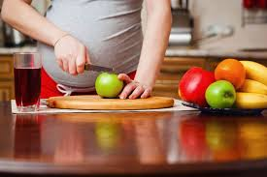
Homiladorlikda to‘g‘ri ovqatlanish bo‘yicha asosiy qoidalar
Muvozanatli ovqatlanish – oqsillar, yog‘lar, uglevodlar, vitaminlar va minerallar yetarli bo‘lishi kerak.
Ko‘p suyuqlik ichish – organizmni suvsizlanishdan saqlash va qon aylanishini yaxshilash uchun kuniga 2-2,5 litr suv ichish tavsiya etiladi.
Tez hazm bo‘ladigan uglevodlardan voz kechish – shirinliklar va oq un mahsulotlari o‘rniga murakkab uglevodlar (grechka, javdar noni, sabzavotlar) iste’mol qilish muhim.

Slide 5
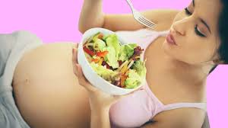
4. Kichik porsiyalarda tez-tez ovqatlanish – kuniga 5-6 mahal ovqatlanish tavsiya etiladi.
5. Zarur vitamin va minerallarni qabul qilish – kalsiy, temir, foliy kislotasi, omega-3 kislotalari muhim ahamiyatga ega.
6. Konservantlar va zararli mahsulotlardan voz kechish – gazli ichimliklar, chipslar, fastfud va konservalar zarar yetkazishi mumkin.

Slide 6
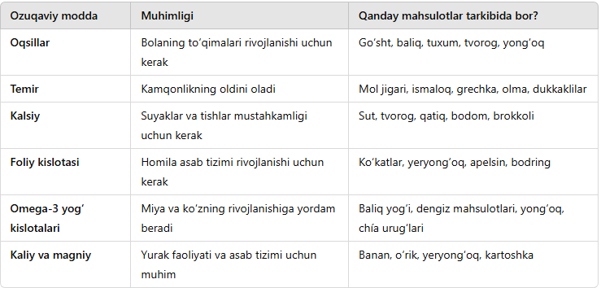
Homiladorlikda zaruriy ozuqaviy moddalar va mahsulotlar

Slide 7
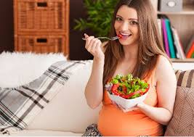
Homiladorlikning turli bosqichlarida ovqatlanish
1-Trimester (1-3 oy)
🔹 Foliy kislotasi yetarli bo‘lishi kerak (400 mcg/kun).
🔹 Ko‘ngil aynishi va ishtaha pasayishiga qarshi limon, yalpiz choyi va yogurt foydali.
🔹 Qaynatilgan go‘sht, sabzavotli sho‘rva va bo‘tqalar afzal.

Slide 8
2-Trimester (4-6 oy)
🔹 Kalsiy va D vitamini miqdorini oshirish lozim.
🔹 Temirga boy mahsulotlar iste’mol qilish kerak (mol jigari, ismaloq).
🔹 Suyak va tishlar rivojlanishi uchun sut mahsulotlarini ko‘proq iste’mol qilish lozim.
3-Trimester (7-9 oy)
🔹 Protein va omega-3 yog‘ kislotalariga e’tibor qaratish lozim.
🔹 Shishlarning oldini olish uchun tuzni kamaytirish kerak.
🔹 Organizmni tug‘ruqqa tayyorlash uchun ko‘proq sabzavot va tolali mahsulotlar yeyish tavsiya etiladi.

Slide 9
Qaysi mahsulotlardan saqlanish kerak?
Qaysi mahsulotlardan saqlanish kerak?
🚫 Spirtli ichimliklar – homilaga zarar yetkazishi mumkin.
🚫 Kofein (qahva, quvvatlantiruvchi ichimliklar) – yurak urishini tezlashtirishi mumkin.
🚫 Xom go‘sht va baliq (sushi, steyk) – bakteriyalar xavfi bor.
🚫 Ko‘p gazli va shirin ichimliklar – organizmni suvsizlantirishi mumkin.
🚫 Tuz va shakar me’yordan ortiq bo‘lsa – shish paydo bo‘lishi va qandli diabet xavfi ortadi.

Slide 10
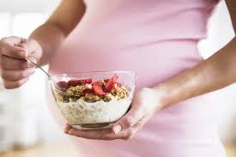
Homiladorlikda ovqatlanish bo‘yicha maslahatlar
✅ Nonushta qilishni unutmang, u kunlik energiyaning asosiy manbai.
✅ Yangi va tabiiy mahsulotlardan foydalaning.
✅ Har kuni meva va sabzavot iste’mol qiling.
✅ Sho‘r va yog‘li ovqatlardan tiyiling.
✅ Faqat toza va qaynatilgan suv iching.

Slide 11
Homiladorlarda ovqatlanish bo‘yicha xulosa
Homiladorlik davrida to‘g‘ri ovqatlanish ona va bola salomatligi uchun juda muhim. Quyidagi asosiy qoidalarga rioya qilish tavsiya etiladi:
✅ Muvozanatli ovqatlanish – oqsillar, uglevodlar, yog‘lar, vitaminlar va minerallarni yetarli miqdorda iste’mol qilish kerak.
✅ Fols kislotasi, temir va kalsiyga boy mahsulotlar – asosan yashil bargli sabzavotlar, yong‘oqlar, go‘sht, baliq, tuxum va sut mahsulotlari.
✅ Suv ichish – kuniga kamida 2-2,5 litr toza suv ichish muhim.
✅ Nosog‘lom mahsulotlardan tiyilish – fast-fud, gazlangan ichimliklar, spirtli ichimliklar va haddan tashqari shirin hamda yog‘li mahsulotlardan voz kechish lozim.
✅ Doimiy ravishda oz-ozdan yeyish – organizmga ortiqcha yuk tushmasligi uchun kuniga 4-5 mahal taomlanish tavsiya etiladi.
To‘g‘ri ovqatlanish homilaning to‘g‘ri rivojlanishi, onaning salomatligi va qulay homiladorlik kechishi uchun muhim omildir.

Slide 12
Homiladorlarda ovqatlanish bo‘yicha foydalanilgan adabiyotlar ro‘yxati
WHO (World Health Organization). (2020). Nutrition during pregnancy. Retrieved from www.who.int
American Pregnancy Association. (2019). Healthy Eating During Pregnancy. Retrieved from www.americanpregnancy.org
Institute of Medicine. (2009). Weight Gain During Pregnancy: Reexamining the Guidelines. National Academies Press.
Black, R. E., et al. (2013). Maternal and Child Undernutrition and Overweight in Low-Income and Middle-Income Countries. The Lancet, 382(9890), 427-451.
O‘zbekiston Respublikasi Sog‘liqni saqlash vazirligi. (2021). Homilador ayollar uchun ovqatlanish qo‘llanmasi. Toshkent.
Mayo Clinic. (2022). Pregnancy nutrition: Foods to eat and avoid. Retrieved from www.mayoclinic.org
Kramer, M. S., & Kakuma, R. (2010). Energy and protein intake in pregnancy. Cochrane Database of Systematic Reviews, (3).
Harvard T.H. Chan School of Public Health. (2021). Nutrition and Pregnancy: Guidelines for a Healthy Diet.

